Slide 1


Slide 2
Alapító: Ferdinand Porsche
Alapítás:25 április 1931,Stuttgart,Németország
Székhely:Stuttgart,Németország
Igazgató:Oliver Blume (2015 óta)
Anyavállalat:VolksWagen

Slide 3
A Taycan T.S.,a Porsche 2020-ra betervezett csúcsmodellje

Slide 4
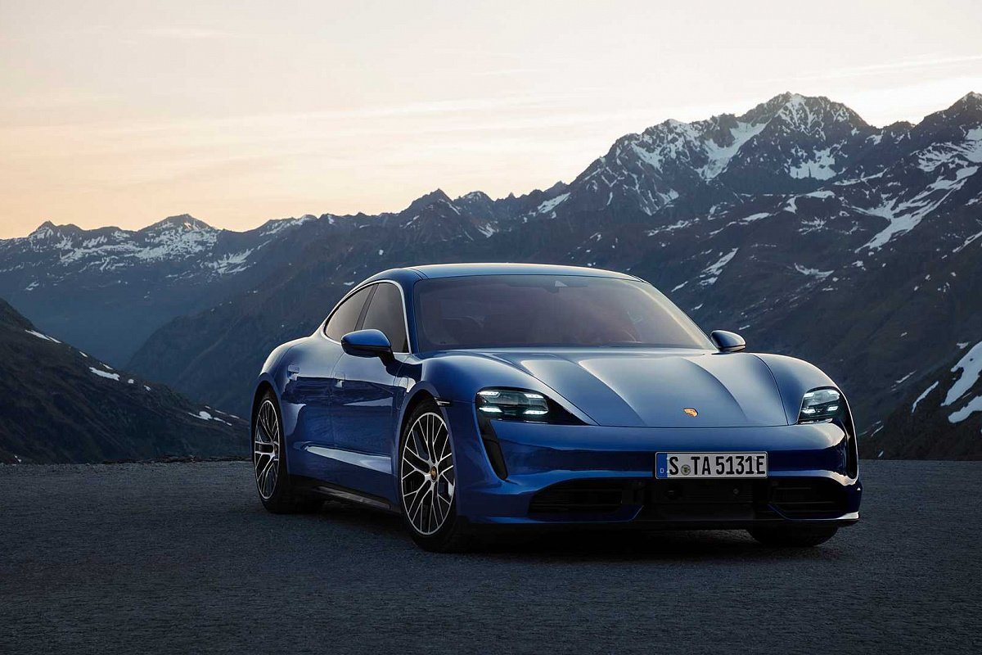
A két motorját két külön váltó kezeli. Hátulra egy kétsebességest raktak, ami az első fokozatban a gyorsítást, a másodikban az egyenletes tempóval haladást segíti. Hogy ezek mikor hogyan állnak, ahhoz persze nincs köze itt sem a sofőrnek, automatán kezeli a Taycan.
Lassításnál akár 265 kW-tal is képes visszanyerni az energiát, de mivel ez egy sportautó, a rekuperálgatás itt mellékes. Fontosabb, hogy elöl tíz, hátul négydugattyús fékei vannak. A Turbónál ezek 415-365 milliméteres tárcsákat kapnak, a Turbo S-nél 410-420 mm-eseket, utóbbinál ráadásul karbonkerámia az alapanyag.

Slide 5
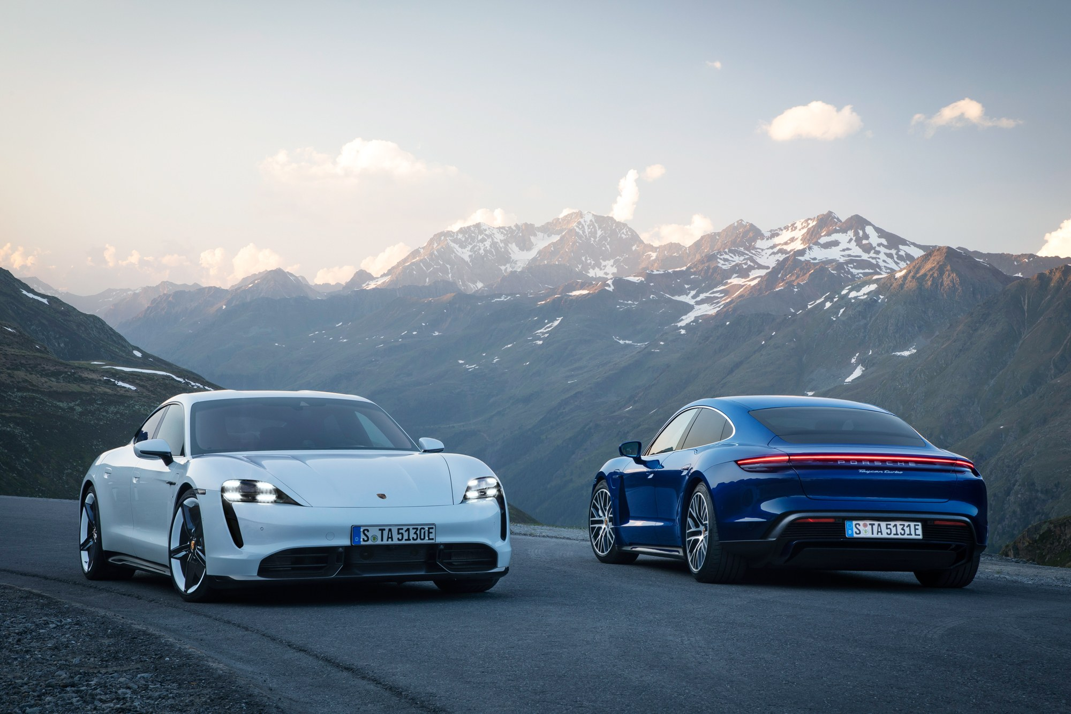
Porsche Taycan Turbo S
-a Porsche első elektromos autója
-a világ leggyorsabb elektromos autója (260km/h)
-9,8s alatt gyorsul fel 200-ra
-93,4kWh-s akkumulátor

Slide 6
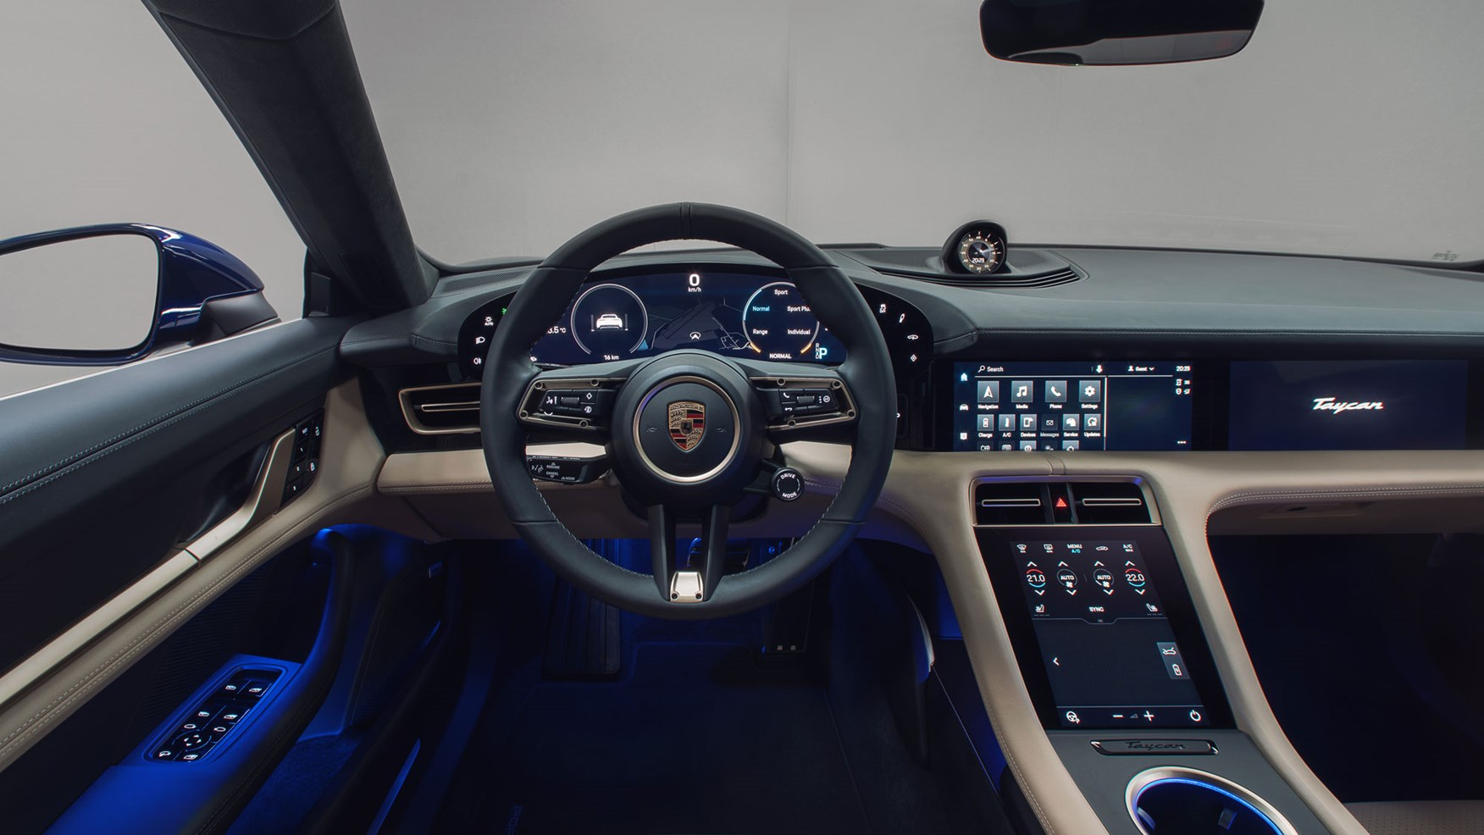

Slide 7
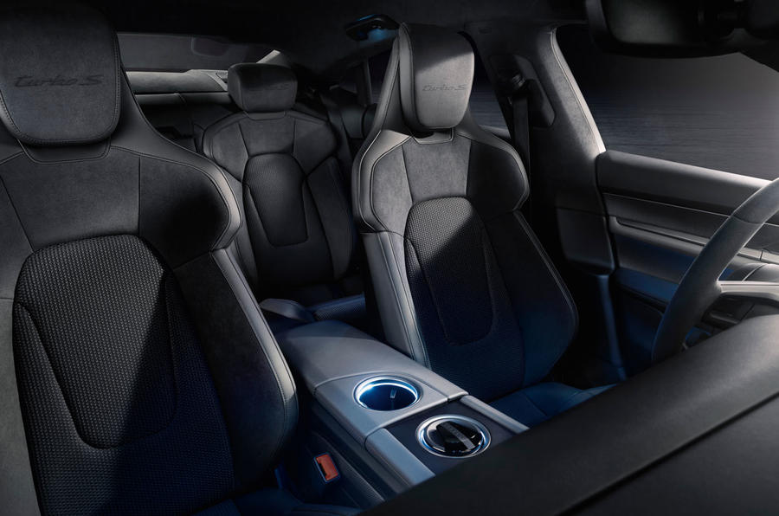

Slide 8
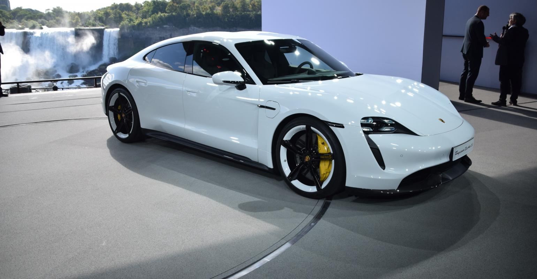
A Taycan nem egy steril, unalmas gyorsulógép. Hiába elektronikusan felügyelt az elöl-hátul külön motorral hajtott összkerékhajtása, hiába van benne (az igazi motorhangból kiindulva) mesterségesen szintetizált villanyhuhogás, hiába szeretnéd előítéletből nem szeretni, végtelenül szépen, örömtelien, elegánsan vezethető autó.

